Slide 1

MODEL PRIJAVE PROJEKTA NA STRANICE AGENCIJE ZA PLAĆANJA I PROVEDBA PROJEKTA
EPFRR (2014.-2020.)
Gordana Malečić, Nikša Orešković
Služba za mjere ruralnog razvoja
Zagreb, 22.01.2015.

Slide 2
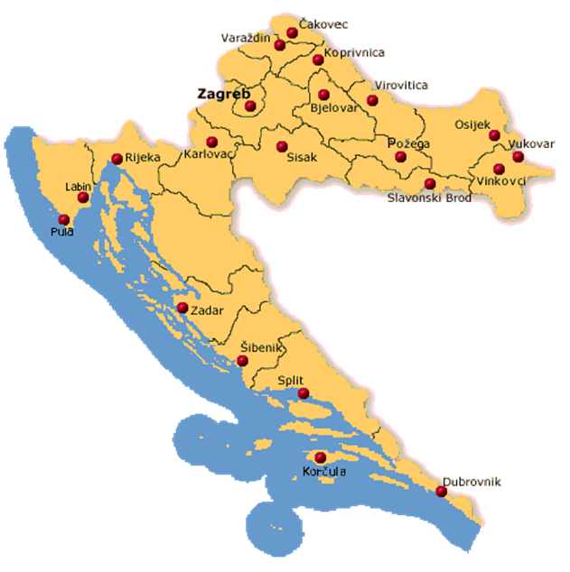
NOVOSTI
Promjene - DECENTRALIZACIJA
IPARD: ured u Zagrebu
Nova decentralizirana struktura
EPFRR: 5 Regionalnih ureda (Zagreb, Bjelovar, Osijek, Rijeka, Split) - obrada Zahtjeva za potporu + Central ured ZG*
*uloga centralnog ureda:
Administracija mjera, procedure, kreiranje dokumentacije, poboljšanje procesa
kontrola rada regionalnih ureda
podrška regionalnim uredima
ekonomska i tehnička analiza projekata
obrada zahtjeva za isplatu

Slide 3
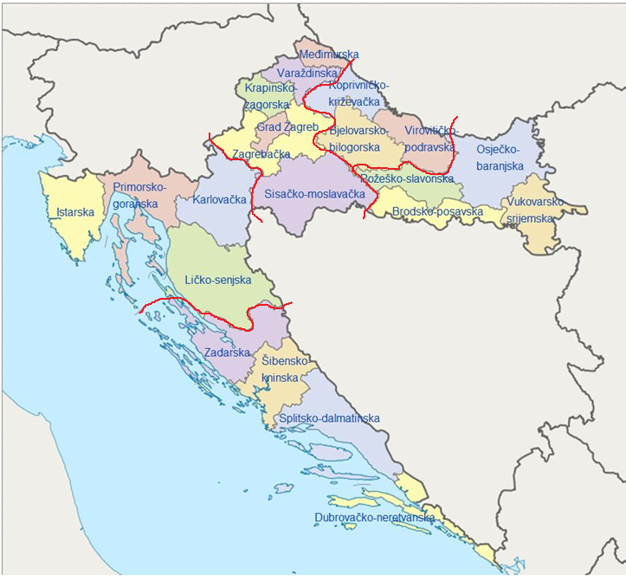

Slide 4
Registracija potencijalnih korisnika
redovito izvještavanje o projektu
Popunjavanje zahtjeva za isplatu kroz Agronet /slanje poštom
Administrativna kontrola zahtjeva za registraciju korisnika
Zaprimanje korisničkog imena i lozinke
Administrativna kontrola zahtjeva za isplatu
Popunjavanje zahtjeva kroz Agronet/slanje prijave poštom
Obilazak projekta/Kontrola na terenu
Zaprimanje i obrada zahtjeva
odluka (+/-)
kontrola na terenu (ukoliko je potrebno)
isplata
odluka (+/-)
Ex post kontrola na terenu

Slide 5

PODNOŠENJE ZAHTJEVA ZA POTPORU - PRIJAVA U AGRONET
EVIDENCIJA KORISNIKA POTPORA U RURALNOM RAZVOJU I RIBARSTVU - VODIČ

Slide 6
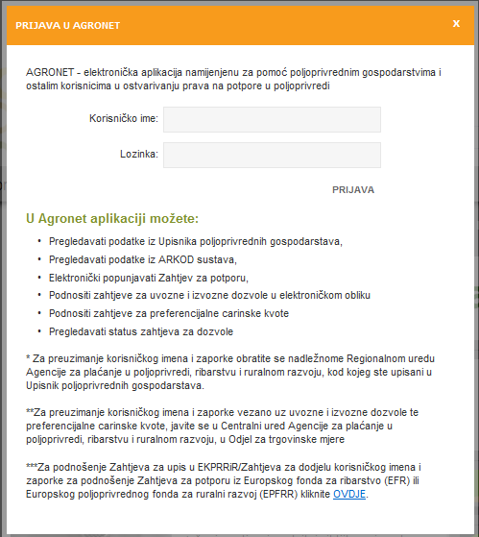
PODNOŠENJE ZAHTJEVA ZA POTPORU - PRIJAVA U AGRONET

Slide 7
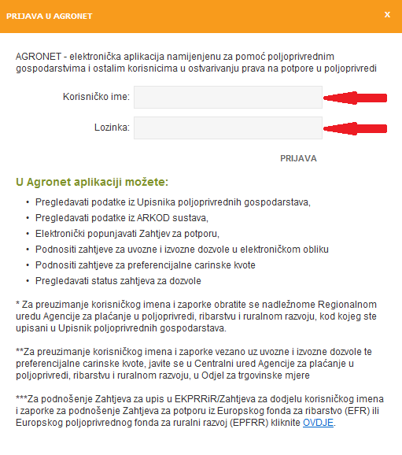
PRIJAVA U AGRONET

Slide 8
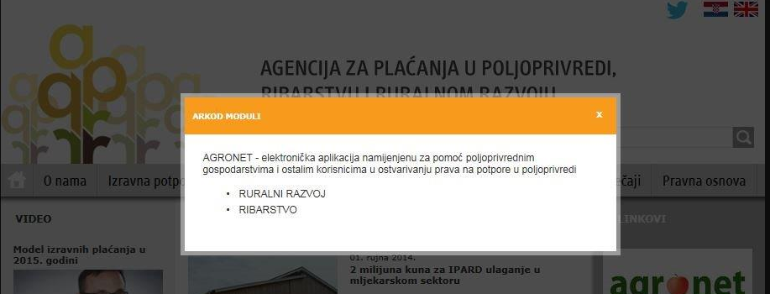
ODABIR MODULA “RURALNI RAZVOJ”

Slide 9

EKRAN S KARTICAMA

Slide 10
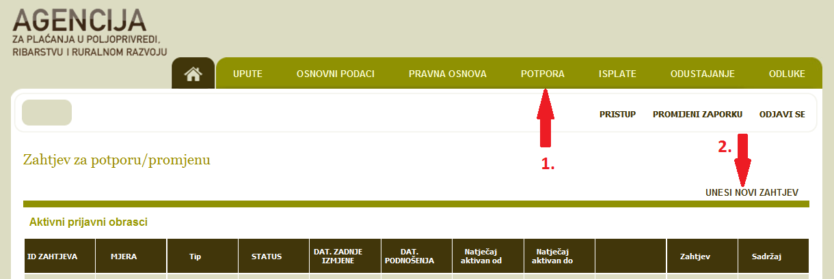
PODNOŠENJE ZAHTJEVA ZA POTPORU

Slide 11
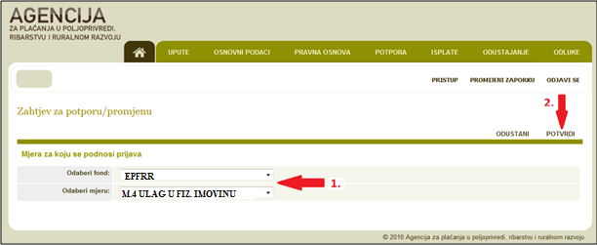
PODNOŠENJE ZAHTJEVA ZA POTPORU

Slide 12
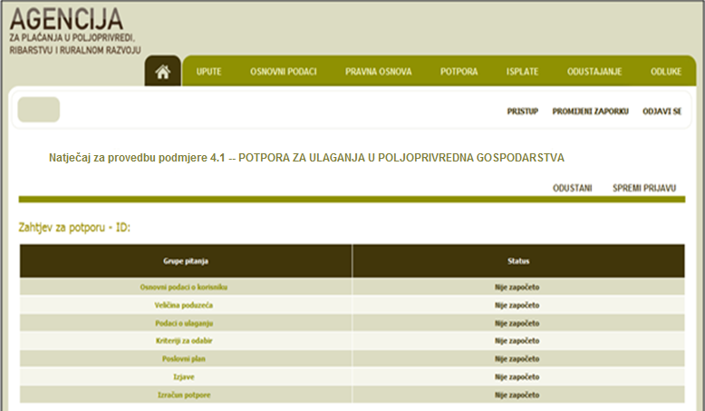
PODNOŠENJE ZAHTJEVA ZA POTPORU

Slide 13
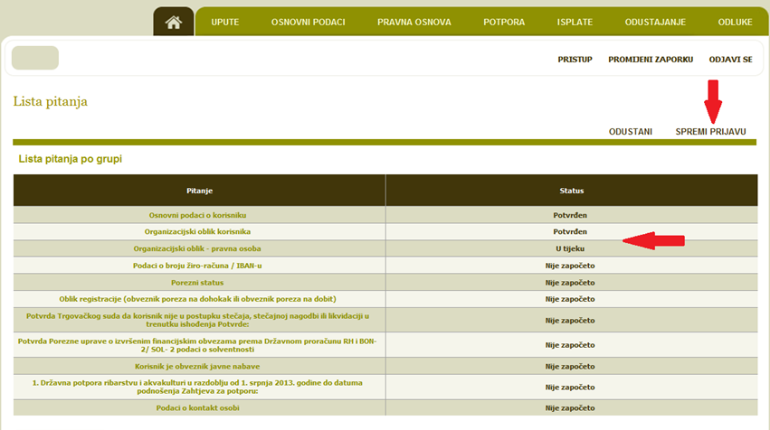
PODNOŠENJE ZAHTJEVA ZA POTPORU

Slide 14
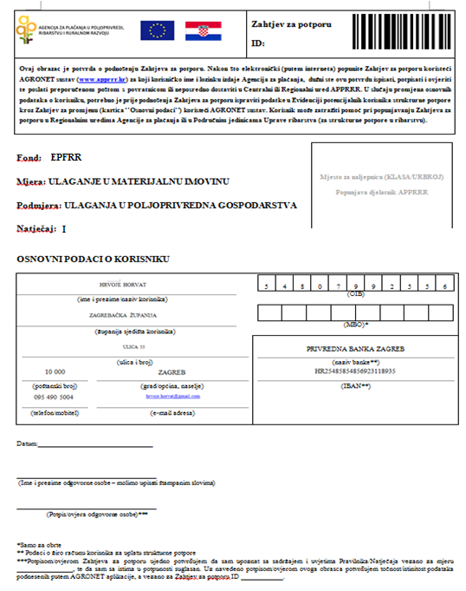
Ispunjeni zahtjev:
ISPISATI
POTPISATI I OVJERITI
POSLATI POŠTOM U
REGIONALNI URED
PREMA LOKACIJI
ULAGANJA

Slide 15
Nakon objave Pravilnika predviđena je objava 3 Natječaja istovremeno :
1. OPERACIJA 4.1.1. = 1 NATJEČAJ = 1 ZAHTJEV ZA POTPORU
2. OPERACIJA 4.1.2. = 1 NATJEČAJ = 1 ZAHTJEV ZA POTPORU
3. OPERACIJA 4.2.1 = 1 NATJEČAJ = 1 ZAHTJEV ZA POTPORU

Slide 16
DOKUMENTACIJA
  PROPISANA NATJEČAJEM – OBAVEZNA DOKUMENTACIJA
  ZAHTJEV ZA POTPORU – OBRAZLOŽENJE/ISPRAVAK
    5 RADNIH DANA OD SLANJA OD STRANE APPRRR-a PUTEM E-POŠTE
  ZAHTJEV ZA ISPLATU – DOPUNA/OBRAZLOŽENJE/ISPRAVAK
    5 RADNIH DANA OD TRENUTKA ZAPRIMANJA OD STRANE KORISNIKA

Slide 17
PROMJENE ZAHTJEVA ZA POTPORU
  PROMJENA PRILOŽENIH AKATA KOJIMA SE ODOBRAVA GRAĐENJE
  PROMJENA PONUDITELJA ROBA/RADOVA/USLUGA
  OSTALI OPĆI PODACI IZ ODLUKE O DODJELI SREDSTAVA, IZUZEV
  PROMJENE PODATAKA O KORISNIKU – EVIDENCIJA KORISNIKA

Slide 18

  .
HVALA!!!

